Slide 1
溫習: 全球化

Slide 2
影響全球化的因素
1. 科技進步 | 交通運輸
 | 資訊科技
 | 電子媒體
 | 互聯網
2. 政府推動
3. 跨國企業推動 (可口可樂、Apple…)
4. 國際組織推動 (聯合國、世衛、 無國界醫生、宣明會…)

Slide 3
經濟全球化
麥當勞為例：
資本市場一體化：如跨國大型集資、資金自由流動
商品一體化：商品、服務、技術、資訊互相流動
勞動市場一體化：國際分工
資源市場一體化: 原材料

Slide 4
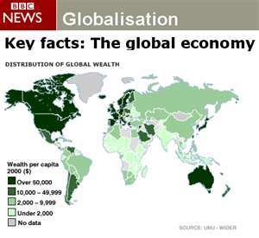
影響:
好處：
提升生產效率
增加資金流動
加速發展中國家發展 ($、就業機會)
壞處：
各國經濟互相依賴
全球財富分配不均
國家對經濟的控制力下降
發展中國家人民生計受影響 (農民、勞工權益)

Slide 5
議題: 共享經濟

Slide 6
議題:公平貿易

Slide 7
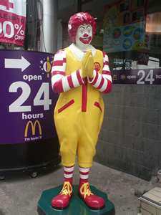
文化全球化
跨國企業的推動：
宣傳品牌
形成大眾文化：如麥當勞、可口可樂
灌輸企業經營理念：麥當勞歡樂、活力、年輕
全球在地化

Slide 8
影響 ：
生活方式改變：如飲食文化
文化觀念改變：如普世價值
文化單一、非主流文化消失

Slide 9
議題: 足球文化全球化

Slide 10
東方文化抬頭：
電影
醫學
節日文化
飲食
藝術

Slide 11
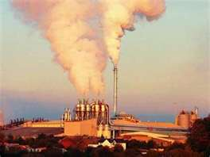
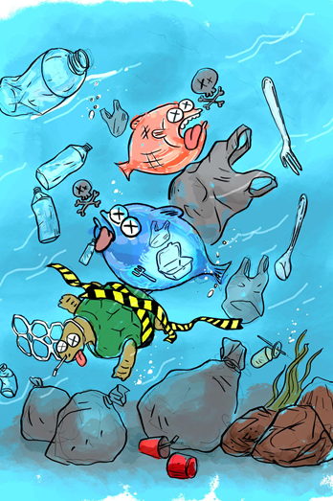
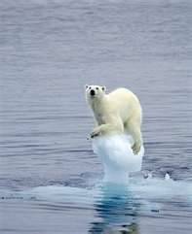
政治全球化(全球治理)
全球議題：
跨國犯罪
全球環境問題

Slide 12
不同組織的角色：
國際性政府組織：
平息國際糾紛
追求人權平等
促進國際合作
國際性非政府組織
- 監察政府與國際性政府組織
關懷弱勢社群
跨國企業
- 互相監察

Slide 13
技巧:
1. 數據題(必須描述數據)
2. 資料(漫畫)詮釋題(印證)
3. 資料互證題(資料立場)

